Slide 1
Programación 1
JavaScript (JS)
Parte 2
ATI - AP

Slide 2
Contenido
Estructuras de control
Condicionales
If / else
Switch
Repetitivas
for
while

Slide 3
Estructuras de control

Slide 4
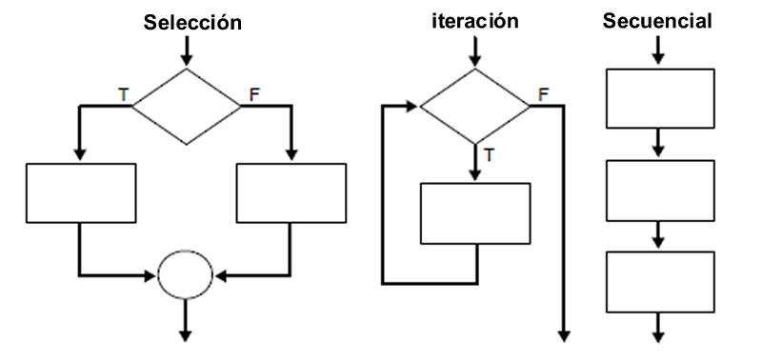
Estructuras de control
Las estructuras de control se utilizan para controlar el flujo de un programa, son métodos que permiten especificar el orden en el cual se ejecutarán las instrucciones en un algoritmo.
Si no existieran las estructuras de control, los programas se ejecutarían linealmente desde el principio hasta el fin, sin la posibilidad de tomar decisiones.

Slide 5
Estructuras de control
Condicionales

Slide 6
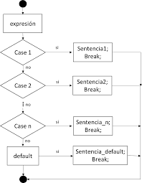
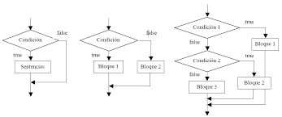
Estructuras de control - Condicionales
Sentencias condicionales:
Son un grupos de sentencias o sentencias individuales que te permiten condicionar la decisión entre la elección de una opción y otra, dependiendo de una o varias condiciones.

Slide 7
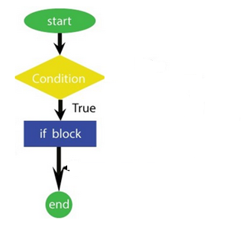
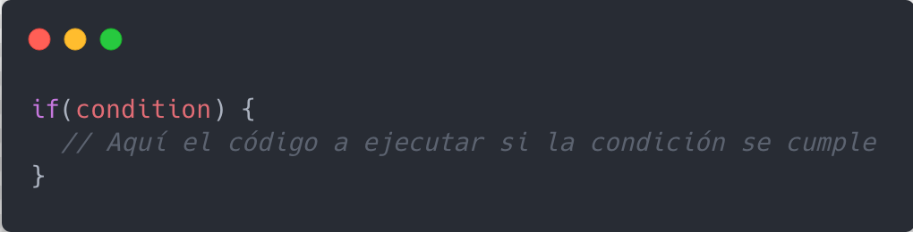
Estructuras de control - Condicionales
Sentencias condicionales: If
La estructura de control if ... permite que un programa ejecute unas instrucciones cuando se cumplan una condición.
Sintaxis de la sentencia condicional if

Slide 8
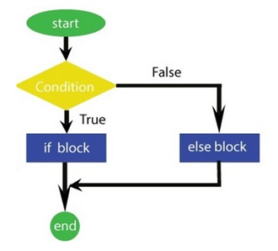
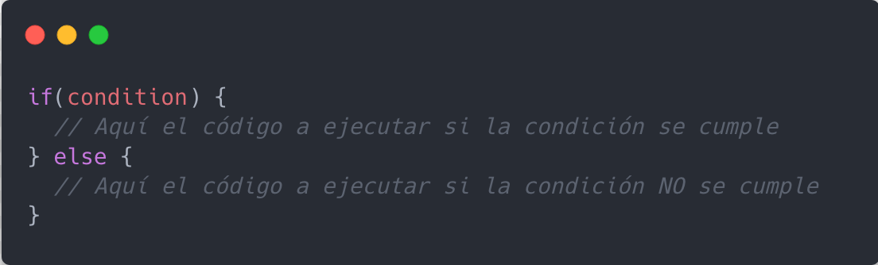
Estructuras de control - Condicionales
Sentencias condicionales: If / else
La estructura de control if ... else ... permite que un programa ejecute unas instrucciones cuando se cumple una condición y otras instrucciones cuando no se cumple esa condición.
Sintaxis de la sentencia condicional if / else

Slide 9
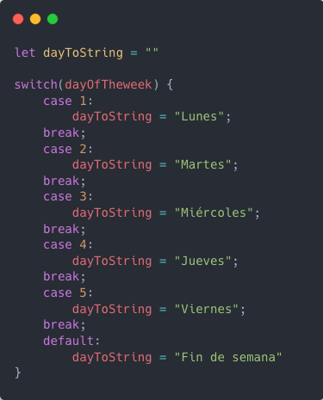
Estructuras de control - Condicionales
Sentencias condicionales: Switch
La estructura de control switch es una buena alternativa a las sentencias If/Else if/Else en situaciones en las que se desea verificar múltiples valores contra una sola variable o condición.
Es realmente efectiva si tienes una variable que puede poseer distintos casos

Slide 10
Estructuras de control
Repetitivas

Slide 11
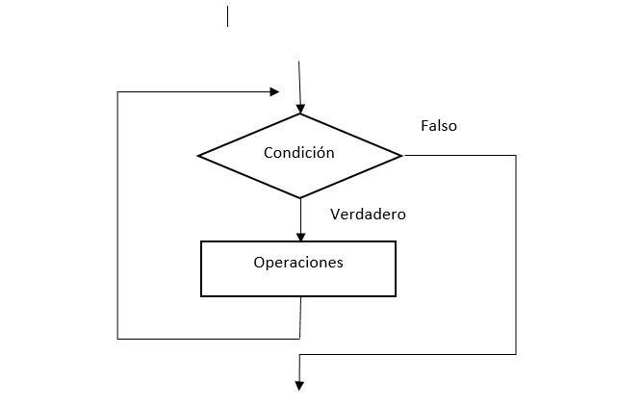
Estructuras de control - Repetitivas
Las estructuras de control repetitivas son aquellas que permiten ejecutar un conjunto de instrucciones varias veces, de acuerdo al valor que genere la expresión relacional y/o lógica
Una ejecución repetitiva de sentencias se caracteriza por:
La o las sentencias que se repiten.
El test o prueba de condición antes de cada repetición, que motivará que se repitan o no las sentencias.

Slide 12
Estructuras de control - Repetitivas
Sentencias Repetitivas: For
La estructura repetitiva For (desde) es aquella en la que el número de iteraciones se conoce por anticipado, y por ello no se precisa poner ninguna condición de salida para detener el bucle.
En su lugar un contador cuenta el número de iteraciones fijas y se termina cuando llega al valor final previamente definido.
Quiere decir que esta estructura se usa frecuentemente cuando se conoce de antemano el número de veces que se ejecutarán las acciones de un bucle.
Por ejemplo: Imprimir todos los números enteros del 1 al 1.000 (un número por línea)

Slide 13
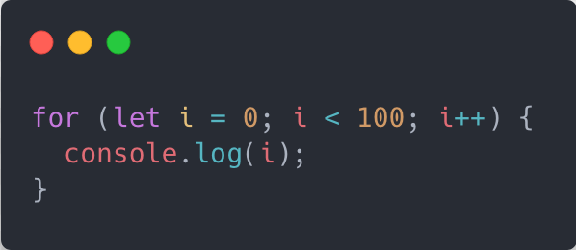
Estructuras de control - Repetitivas
Sintaxis de la sentencia repetitiva For
Valor inicial
Valor final
Modificador de valor inicial
Conjunto de instrucciones

Slide 14
Estructuras de control - Repetitivas
Sentencias Repetitivas: While
Esta estructura de control repite un conjunto de instrucciones mientras una condición se cumpla, en cuanto la condición no se cumple el ciclo deja de ejecutarse.
En el caso de que la condición se evalúe por primera vez como falsa, el ciclo no será ejecutado.
Esta estructura repetitiva se utiliza principalmente cuando no se conoce el número de veces que las acciones o el ciclo deben repetirse, aunque también puede utilizarse en otros casos.​
Si la condición siempre es verdadera o siempre se cumple este ciclo, puede crear un bucle que nunca termine, por eso hay que tener en cuenta que en algún momento del ciclo la condición no debe cumplirse (debe volverse falsa) para que el ciclo termine, caso contrario el ciclo se vuelve infinito​.

Slide 15
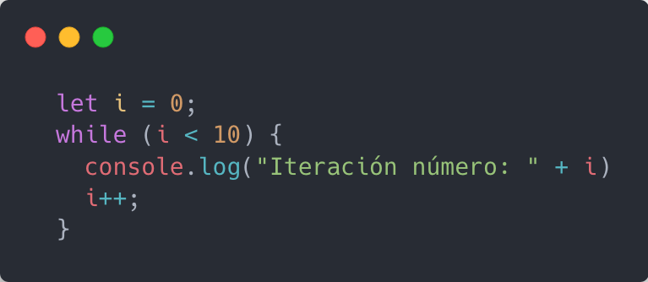
Estructuras de control - Repetitivas
Sintaxis de la sentencia repetitiva While
Condición lógica
Conjunto de instrucciones

Slide 16
Estructuras de control - Repetitivas
Sentencias Repetitivas: Do-While
Esta estructura de control tiene el mismo comportamiento que la estructura de control While, a excepción que se asegura que su bloque de código se ejecutara por lo menos 1 vez.
Esta estructura repetitiva se utiliza principalmente cuando no se conoce el número de veces que las acciones o el ciclo deben repetirse, pero se sabe o se quiere que se ejecute al menos una vez.​
La condición de la estructura esta abajo del bloque a repetir, a diferencia del While.
Al igual que el While, finaliza la ejecución del bloque cuando la condición es falsa.

Slide 17
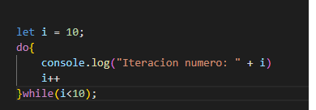
Estructuras de control - Repetitivas
Sintaxis de la sentencia repetitiva Do-While
Conjunto de instrucciones
Condición lógica

Slide 18
¿Preguntas?

